Slide 1
統計學習初論期末報告 – 第3組 利用消費取向分析信用卡使用者是否會拖欠
B06705002 黃啟宏
B06705021 許亦佑
B06705034 吳禹辰
B06705049 王松億
Notes:
15s

Slide 2
Outline
Frame the problem
Get the data
Explore the data
Prepare the data to better expose the underlying data patterns to Machine Learning algorithms
Explore many different models and short-list the best ones
Fine-tune models and combine them into a great solution
Present your solution

Slide 3



Frame the problem
場景
痛點
銀行給予使用者
相同的額度
沒有償還能力的使用者
將會有拖欠付款的行為
無法區別是否為具有
償還能力的使用者
分析信用卡使用者在下個月是否會拖欠，
進而讓銀行可以判斷是否給予不同的使用者不同的信用卡額度
Notes:
30s

Slide 4
Outline
Frame the problem
Get the data
Explore the data
Prepare the data to better expose the underlying data patterns to Machine Learning algorithms
Explore many different models and short-list the best ones
Fine-tune models and combine them into a great solution
Present your solution

Slide 5
Get the data
Default Payments of Credit Card Clients in Taiwan from 2005
The dataset contains information on default payments, demographic factors, credit data, history of payment, and bill statements of credit card clients in Taiwan from April 2005 to September 2005.
Notes:
利益相關者的顯著性取決於對他們在組織中的權力，合法性和緊迫性的評估。
權力–是利益相關者施加意願的能力。
緊急–需要立即採取行動。
合法性–評估他們的參與是否適當。

Slide 6
Outline
Frame the problem
Get the data
Explore the data
Prepare the data to better expose the underlying data patterns to Machine Learning algorithms
Explore many different models and short-list the best ones
Fine-tune models and combine them into a great solution
Present your solution

Slide 7
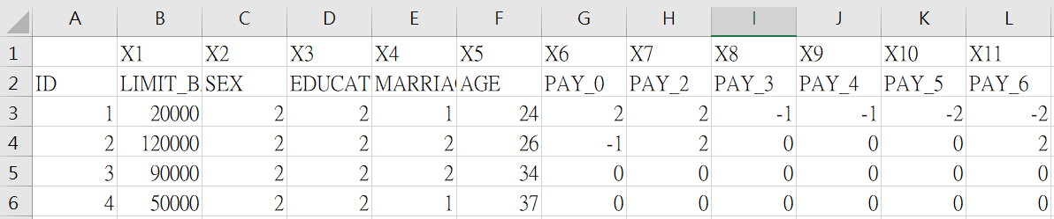
Explore the data
ID : ID of each client
LIMIT_BAL : Amount of given credit in NT dollars
SEX : Gender (1=male, 2=female)
EDUCATION : (1=graduate school, 2=university, 3=high school, 4=others, 5=unknown, 6=unknown)
Notes:
利益相關者的顯著性取決於對他們在組織中的權力，合法性和緊迫性的評估。
權力–是利益相關者施加意願的能力。
緊急–需要立即採取行動。
合法性–評估他們的參與是否適當。

Slide 8
Explore the data
MARRIAGE : Marital status (1=married, 2=single, 3=others)
AGE : Age in years
PAY_0 : Repayment status in September, 2005(-1=pay duly, 1=payment delay for one month, 2=payment delay for two months, …)
Notes:
利益相關者的顯著性取決於對他們在組織中的權力，合法性和緊迫性的評估。
權力–是利益相關者施加意願的能力。
緊急–需要立即採取行動。
合法性–評估他們的參與是否適當。

Slide 9
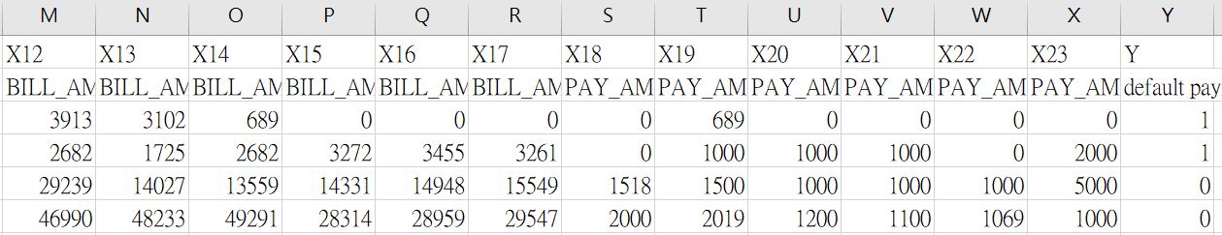
Explore the data
BILL_AMT_1 :
Amount of bill statement in September, 2005 (NT dollar)
PAY_AMT1 :
Amount of previous payment in September, 2005 (NT dollar)
default.payment.next.month : Default payment (1=yes, 0=no)
Notes:
利益相關者的顯著性取決於對他們在組織中的權力，合法性和緊迫性的評估。
權力–是利益相關者施加意願的能力。
緊急–需要立即採取行動。
合法性–評估他們的參與是否適當。

Slide 10
Explore the data
此資料集中，總共有30000筆資料。
我們想要分析的是使用者在下個月是否會拖欠，因此我們將default payment next month設為標籤，並將其餘欄位設成特徵。
我們希望可以透過改量論文中的過程以取得最佳的結果，因此在資料分群上我們照著論文中的數量比將訓練資料和測試資料的數量設定為1比1。
Notes:
利益相關者的顯著性取決於對他們在組織中的權力，合法性和緊迫性的評估。
權力–是利益相關者施加意願的能力。
緊急–需要立即採取行動。
合法性–評估他們的參與是否適當。

Slide 11
Outline
Frame the problem
Get the data
Explore the data
Prepare the data to better expose the underlying data patterns to Machine Learning algorithms
Explore many different models and short-list the best ones
Fine-tune models and combine them into a great solution
Present your solution

Slide 12
Prepare the data
SEX、EDUCATION和MARRIAGE這三項特徵都屬於類別而不是屬於連續變數。因此我們認為，對其取虛擬變數能夠藉此檢驗不同屬性類型對因變數的作用，提高模型的精準度。
對整個資料集的特徵進行標準化，希望每個特徵值可以對結果做出相近程度的貢獻，藉此提高模型的準確率。
Notes:
利益相關者的顯著性取決於對他們在組織中的權力，合法性和緊迫性的評估。
權力–是利益相關者施加意願的能力。
緊急–需要立即採取行動。
合法性–評估他們的參與是否適當。

Slide 13
Outline
Frame the problem
Get the data
Explore the data
Prepare the data to better expose the underlying data patterns to Machine Learning algorithms
Explore many different models and short-list the best ones
Fine-tune models and combine them into a great solution
Present your solution

Slide 14
Explore models
根據論文中的各種模型分別進行model training
比較以下四種論文中提到的指標來檢視預測準確度 :
Cumulative Gain Curve
Sorting Smoothing Method(SSM)
ROC curve
Error Rate
Notes:
利益相關者的顯著性取決於對他們在組織中的權力，合法性和緊迫性的評估。
權力–是利益相關者施加意願的能力。
緊急–需要立即採取行動。
合法性–評估他們的參與是否適當。

Slide 15
Explore models
Cumulative Gain Curve
X軸為test data數量的比例，Y軸則為經過挑選後達到目標的比例。
此圖有三條曲線，分別為Baseline、Class 0和Class 1。
Baseline代表的是沒有採用模型，隨機從群體挑選出此百分比的人之中，結果的class為X的人佔整個群體class為X的比例，因此為斜率為1之直線(隨機)。Class 0和Class 1則各代表著採用此模型後各百分比之下的目標達成率。
Notes:
利益相關者的顯著性取決於對他們在組織中的權力，合法性和緊迫性的評估。
權力–是利益相關者施加意願的能力。
緊急–需要立即採取行動。
合法性–評估他們的參與是否適當。

Slide 16
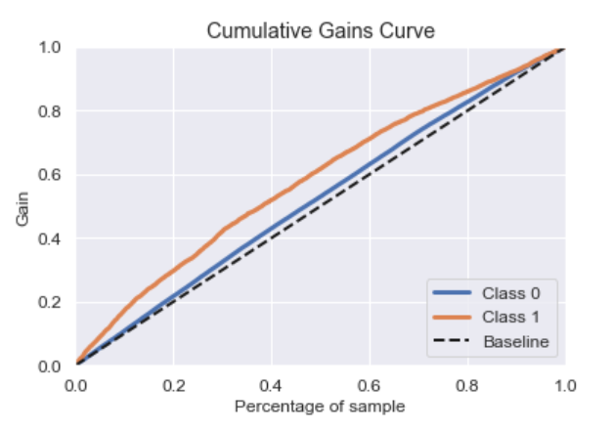
Explore models
KNN
Notes:
利益相關者的顯著性取決於對他們在組織中的權力，合法性和緊迫性的評估。
權力–是利益相關者施加意願的能力。
緊急–需要立即採取行動。
合法性–評估他們的參與是否適當。

Slide 17
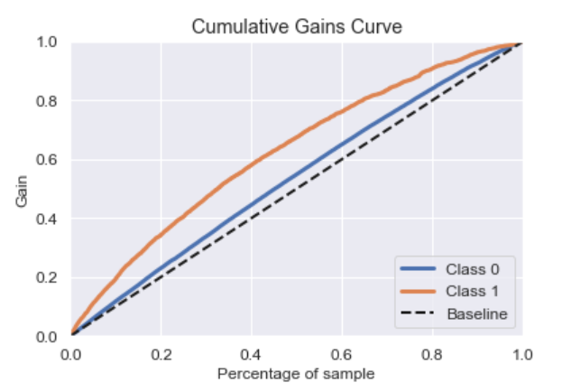
Explore models
Logistic
Notes:
利益相關者的顯著性取決於對他們在組織中的權力，合法性和緊迫性的評估。
權力–是利益相關者施加意願的能力。
緊急–需要立即採取行動。
合法性–評估他們的參與是否適當。

Slide 18
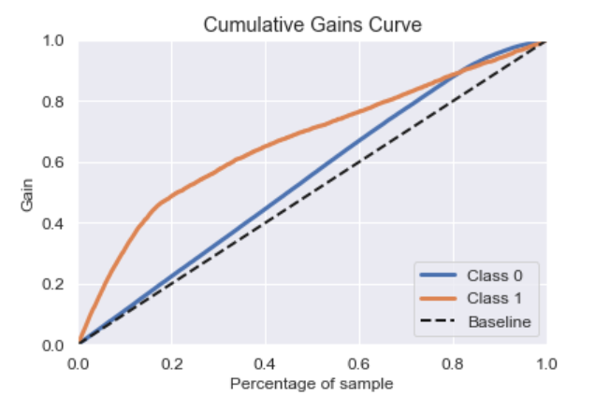
Explore models
Discriminant Analysis
Notes:
利益相關者的顯著性取決於對他們在組織中的權力，合法性和緊迫性的評估。
權力–是利益相關者施加意願的能力。
緊急–需要立即採取行動。
合法性–評估他們的參與是否適當。

Slide 19
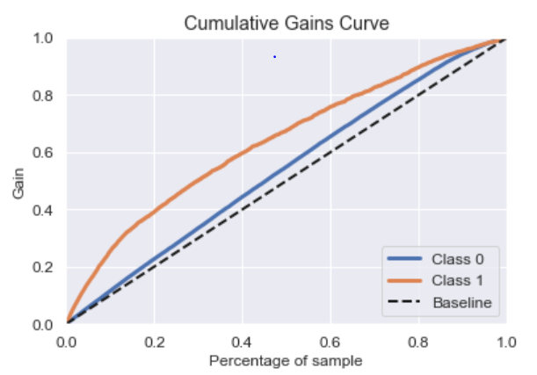
Explore models
Naive Bayesian Classifier
Notes:
利益相關者的顯著性取決於對他們在組織中的權力，合法性和緊迫性的評估。
權力–是利益相關者施加意願的能力。
緊急–需要立即採取行動。
合法性–評估他們的參與是否適當。

Slide 20
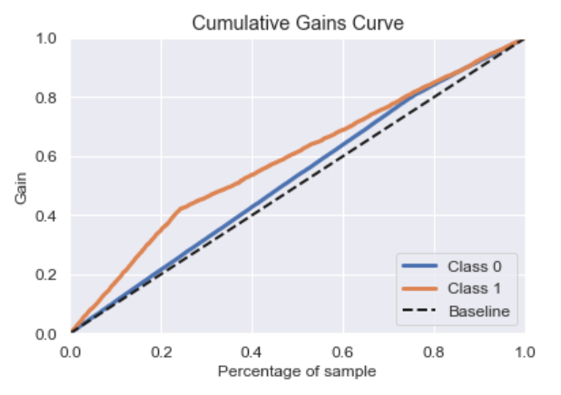
Explore models
Decision Tree
Notes:
利益相關者的顯著性取決於對他們在組織中的權力，合法性和緊迫性的評估。
權力–是利益相關者施加意願的能力。
緊急–需要立即採取行動。
合法性–評估他們的參與是否適當。

Slide 21
Explore models
Cumulative Gain Curve
Class 1和class 0離Baseline越遠的模型，將會是越好的模型(可以更精準的定位目標)。
我們可以知道，在此指標中，Discriminant Analysis表現較好。
Notes:
利益相關者的顯著性取決於對他們在組織中的權力，合法性和緊迫性的評估。
權力–是利益相關者施加意願的能力。
緊急–需要立即採取行動。
合法性–評估他們的參與是否適當。

Slide 22
Explore models
Sorting Smoothing Method(SSM)
X軸為預測會拖欠的概率，Y軸為估計的真實拖欠概率(利用SSM算出)。
首先，我們在利用各種模型預測會拖欠的概率後，以此為基準對這些資料進行從小到大的排序。接著，對每筆資料的真實數據前後各50筆取平均值，作為此筆資料的真實拖欠概率，作為判斷比較模型好壞的基準。
Notes:
利益相關者的顯著性取決於對他們在組織中的權力，合法性和緊迫性的評估。
權力–是利益相關者施加意願的能力。
緊急–需要立即採取行動。
合法性–評估他們的參與是否適當。

Slide 23
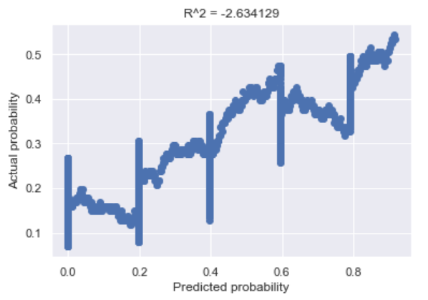
Explore models
KNN
Notes:
利益相關者的顯著性取決於對他們在組織中的權力，合法性和緊迫性的評估。
權力–是利益相關者施加意願的能力。
緊急–需要立即採取行動。
合法性–評估他們的參與是否適當。

Slide 24
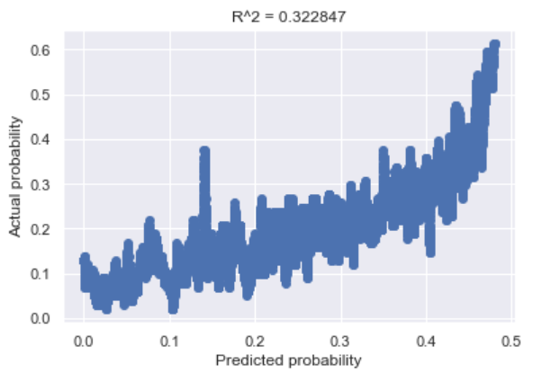
Explore models
Logistic
Notes:
利益相關者的顯著性取決於對他們在組織中的權力，合法性和緊迫性的評估。
權力–是利益相關者施加意願的能力。
緊急–需要立即採取行動。
合法性–評估他們的參與是否適當。

Slide 25
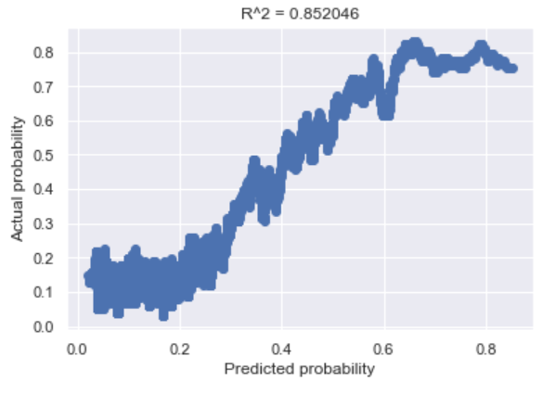
Explore models
Discriminant Analysis
Notes:
利益相關者的顯著性取決於對他們在組織中的權力，合法性和緊迫性的評估。
權力–是利益相關者施加意願的能力。
緊急–需要立即採取行動。
合法性–評估他們的參與是否適當。

Slide 26
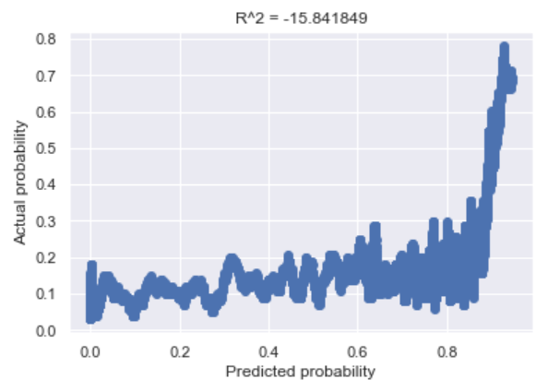
Explore models
Naive Bayesian Classifier
Notes:
利益相關者的顯著性取決於對他們在組織中的權力，合法性和緊迫性的評估。
權力–是利益相關者施加意願的能力。
緊急–需要立即採取行動。
合法性–評估他們的參與是否適當。

Slide 27
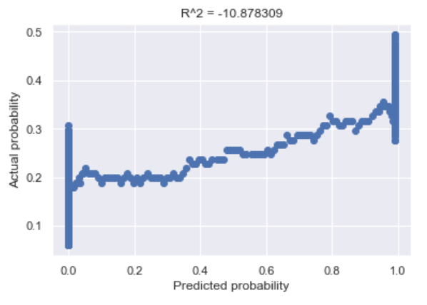
Explore models
Decision Tree
Notes:
利益相關者的顯著性取決於對他們在組織中的權力，合法性和緊迫性的評估。
權力–是利益相關者施加意願的能力。
緊急–需要立即採取行動。
合法性–評估他們的參與是否適當。

Slide 28
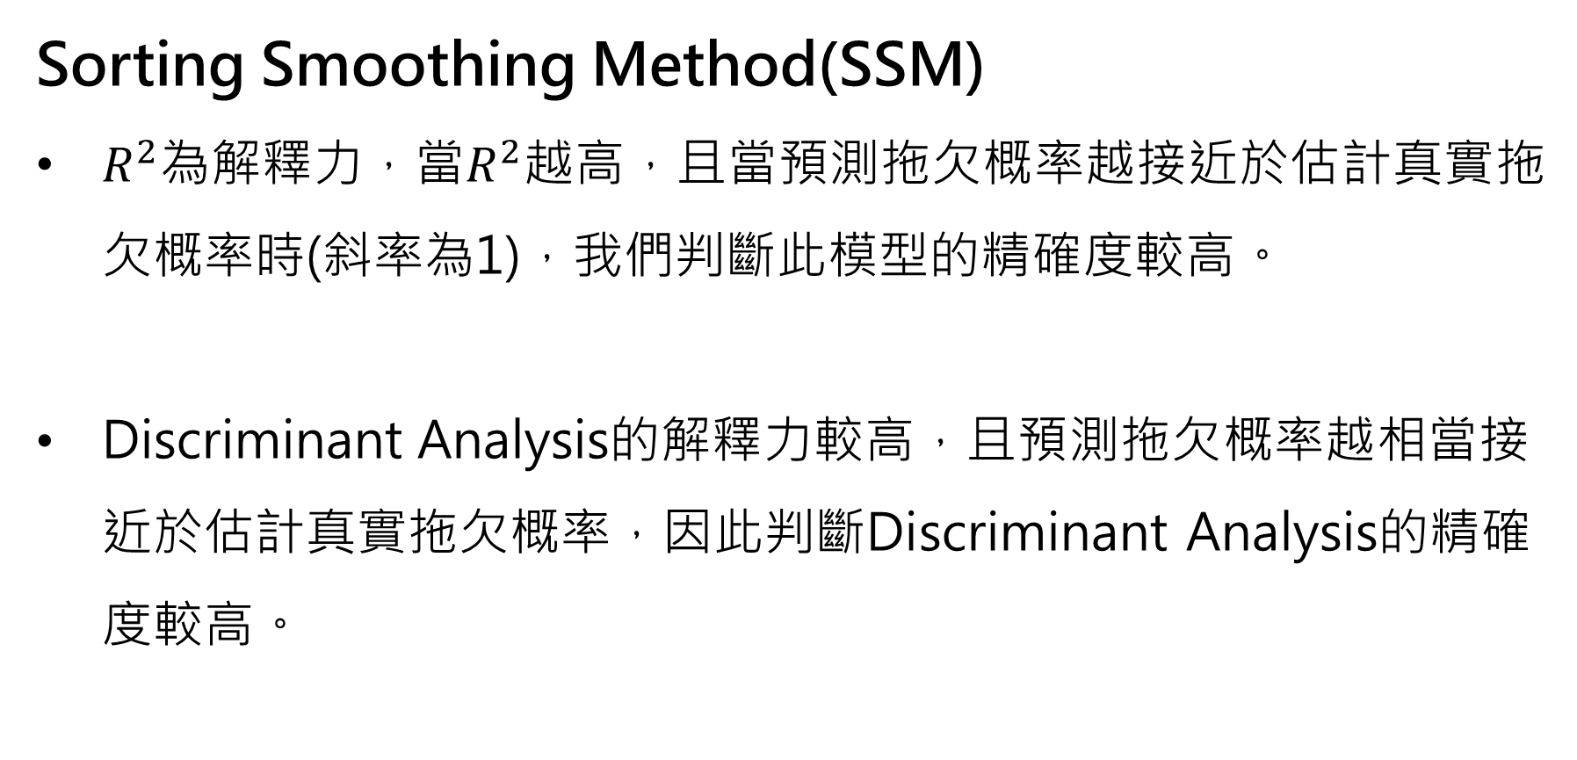
Explore models
Sorting Smoothing Method(SSM)
$R^{2}$為解釋力，當$R^{2}$越高，且當預測拖欠概率越接近於估計真實拖欠概率時(斜率為1)，我們判斷此模型的精確度較高。
Discriminant Analysis的解釋力較高，且預測拖欠概率越相當接近於估計真實拖欠概率，因此判斷Discriminant Analysis的精確度較高。
Notes:
利益相關者的顯著性取決於對他們在組織中的權力，合法性和緊迫性的評估。
權力–是利益相關者施加意願的能力。
緊急–需要立即採取行動。
合法性–評估他們的參與是否適當。

Slide 29
Explore models
ROC curve
X軸為偽陽性的概率，Y軸為真陽性的概率。
ROC是坐標圖式的分析工具，離左上角越近的點預測準確率越高。AUC為ROC曲線下方的面積，為正確判斷陽性樣本的值高於陰性樣本之機率 (AUC值越大，正確率越高)。
Notes:
利益相關者的顯著性取決於對他們在組織中的權力，合法性和緊迫性的評估。
權力–是利益相關者施加意願的能力。
緊急–需要立即採取行動。
合法性–評估他們的參與是否適當。

Slide 30
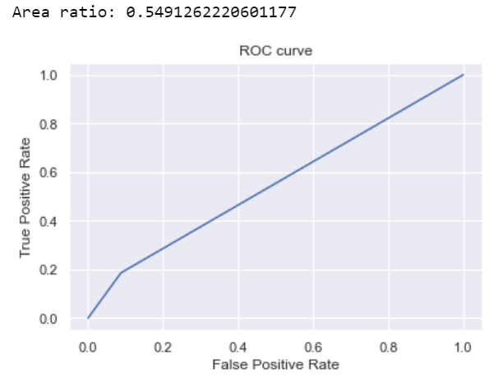
Explore models
KNN
Notes:
利益相關者的顯著性取決於對他們在組織中的權力，合法性和緊迫性的評估。
權力–是利益相關者施加意願的能力。
緊急–需要立即採取行動。
合法性–評估他們的參與是否適當。

Slide 31
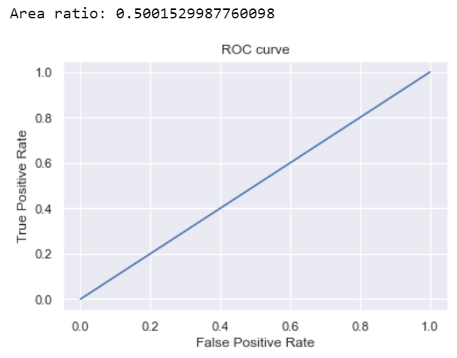
Explore models
Logistic
Notes:
利益相關者的顯著性取決於對他們在組織中的權力，合法性和緊迫性的評估。
權力–是利益相關者施加意願的能力。
緊急–需要立即採取行動。
合法性–評估他們的參與是否適當。

Slide 32
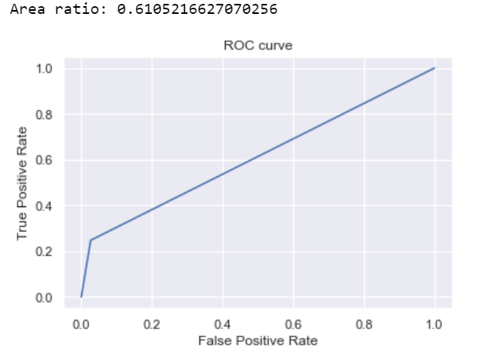
Explore models
Discriminant Analysis
Notes:
利益相關者的顯著性取決於對他們在組織中的權力，合法性和緊迫性的評估。
權力–是利益相關者施加意願的能力。
緊急–需要立即採取行動。
合法性–評估他們的參與是否適當。

Slide 33
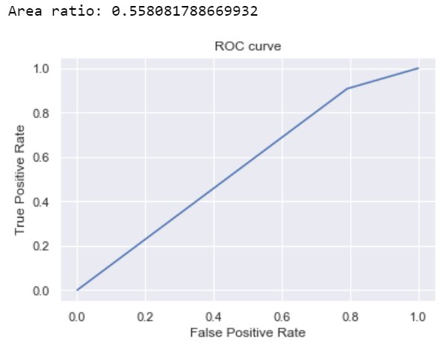
Explore models
Naive Bayesian Classifier
Notes:
利益相關者的顯著性取決於對他們在組織中的權力，合法性和緊迫性的評估。
權力–是利益相關者施加意願的能力。
緊急–需要立即採取行動。
合法性–評估他們的參與是否適當。

Slide 34
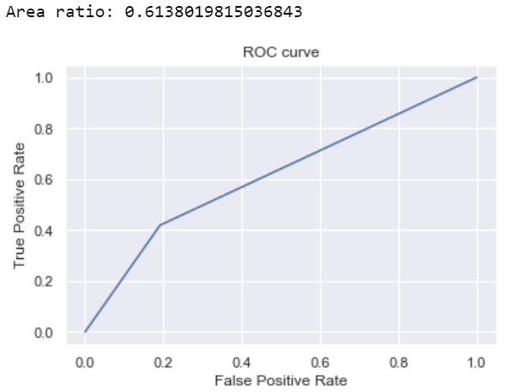
Explore models
Decision Tree
Notes:
利益相關者的顯著性取決於對他們在組織中的權力，合法性和緊迫性的評估。
權力–是利益相關者施加意願的能力。
緊急–需要立即採取行動。
合法性–評估他們的參與是否適當。

Slide 35

Explore models
ROC curve
$利用AUC大小比較模型的好壞$
我們得知，Discriminant Analysis和Decision Tree的AUC較高，模型表現較好。
Notes:
利益相關者的顯著性取決於對他們在組織中的權力，合法性和緊迫性的評估。
權力–是利益相關者施加意願的能力。
緊急–需要立即採取行動。
合法性–評估他們的參與是否適當。

Slide 36
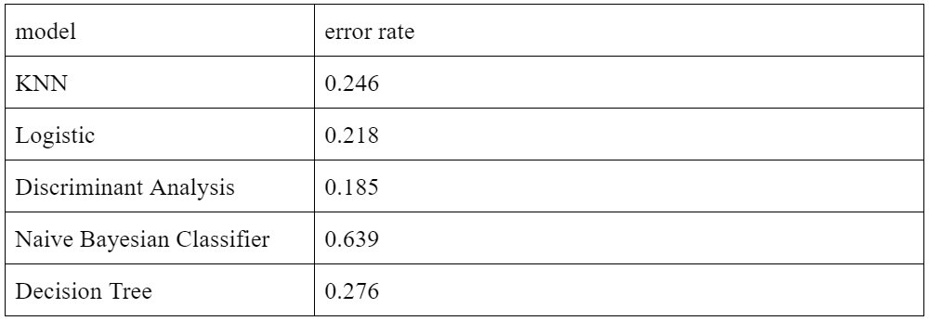
Explore models
Error Rate
利用模型預測出拖欠機率，若是大於0.5則視為1，小於0.5視為0。接著，和真實數據做對比，計算錯誤率。
Notes:
利益相關者的顯著性取決於對他們在組織中的權力，合法性和緊迫性的評估。
權力–是利益相關者施加意願的能力。
緊急–需要立即採取行動。
合法性–評估他們的參與是否適當。

Slide 37
Explore models
Error Rate
從上述結果可以得知Logistic和Discriminant Analysis模型表現的比較好。
Notes:
利益相關者的顯著性取決於對他們在組織中的權力，合法性和緊迫性的評估。
權力–是利益相關者施加意願的能力。
緊急–需要立即採取行動。
合法性–評估他們的參與是否適當。

Slide 38
Explore models
結論
Discriminant Analysis模型在各項指標表現上均為最優秀。
我們會接著進行更多資料處理和其他模型分析，嘗試得出更好的結果。
Notes:
利益相關者的顯著性取決於對他們在組織中的權力，合法性和緊迫性的評估。
權力–是利益相關者施加意願的能力。
緊急–需要立即採取行動。
合法性–評估他們的參與是否適當。

Slide 39
Outline
Frame the problem
Get the data
Explore the data
Prepare the data to better expose the underlying data patterns to Machine Learning algorithms
Explore many different models and short-list the best ones
Fine-tune models and combine them into a great solution
Present your solution

Slide 40
Fine-tune models
首先，我們試著嘗試了其餘的模型。我們首先採用Random Forest，並使用原始資料對其進行model training，也同時用前述的四項指標檢視預測準確度。
Notes:
利益相關者的顯著性取決於對他們在組織中的權力，合法性和緊迫性的評估。
權力–是利益相關者施加意願的能力。
緊急–需要立即採取行動。
合法性–評估他們的參與是否適當。

Slide 41
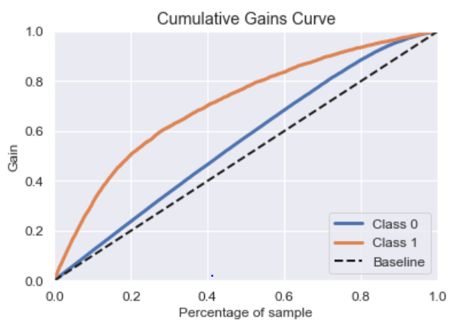
Fine-tune models
Random Forest - Cumulative Gain Curve
Notes:
利益相關者的顯著性取決於對他們在組織中的權力，合法性和緊迫性的評估。
權力–是利益相關者施加意願的能力。
緊急–需要立即採取行動。
合法性–評估他們的參與是否適當。

Slide 42
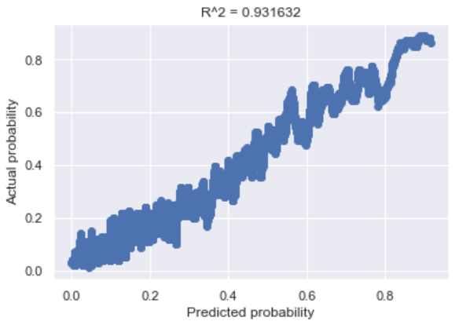
Fine-tune models
Random Forest - Sorting Smoothing Method(SSM)
Notes:
利益相關者的顯著性取決於對他們在組織中的權力，合法性和緊迫性的評估。
權力–是利益相關者施加意願的能力。
緊急–需要立即採取行動。
合法性–評估他們的參與是否適當。

Slide 43
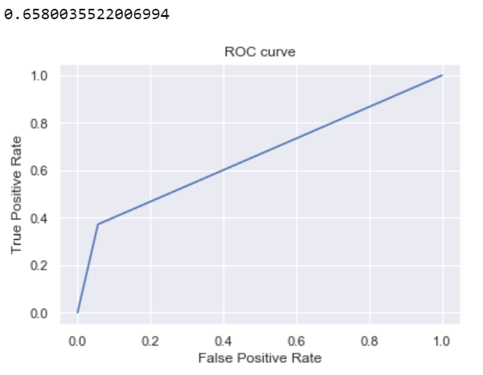
Fine-tune models
Random Forest – ROC Curve & Error Rate
Error Rate:
0.181
Notes:
利益相關者的顯著性取決於對他們在組織中的權力，合法性和緊迫性的評估。
權力–是利益相關者施加意願的能力。
緊急–需要立即採取行動。
合法性–評估他們的參與是否適當。

Slide 44
Fine-tune models
Random Forest模型雖然看似精準，但我們仍然希望能夠更加客觀地對資料進行分析。
因此，我們首先對類別項的特徵進行生成虛擬變數(dummy variable)，接著再對所有資料進行標準化。除了Random Forest，我們還採用了SVM模型。
Notes:
利益相關者的顯著性取決於對他們在組織中的權力，合法性和緊迫性的評估。
權力–是利益相關者施加意願的能力。
緊急–需要立即採取行動。
合法性–評估他們的參與是否適當。

Slide 45
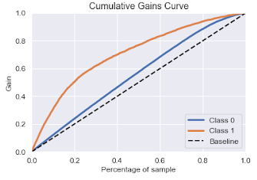
Fine-tune models
Random Forest With Data Processing - Cumulative Gain Curve
Notes:
利益相關者的顯著性取決於對他們在組織中的權力，合法性和緊迫性的評估。
權力–是利益相關者施加意願的能力。
緊急–需要立即採取行動。
合法性–評估他們的參與是否適當。

Slide 46
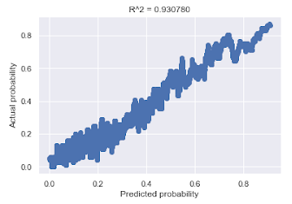
Fine-tune models
Random Forest With Data Processing - Sorting Smoothing Method
Notes:
利益相關者的顯著性取決於對他們在組織中的權力，合法性和緊迫性的評估。
權力–是利益相關者施加意願的能力。
緊急–需要立即採取行動。
合法性–評估他們的參與是否適當。

Slide 47
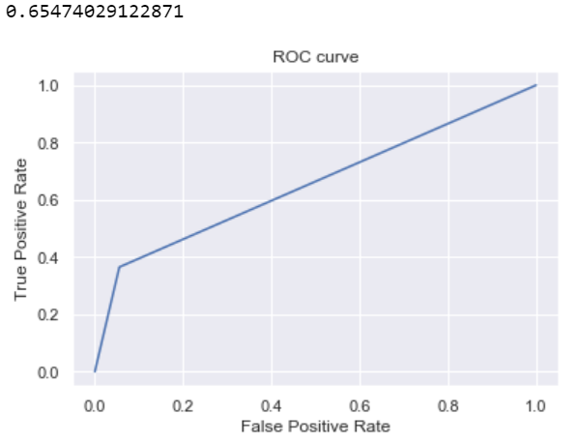
Fine-tune models
Random Forest With Data Processing – ROC Curve & Error Rate
Error Rate:
0.182
Notes:
利益相關者的顯著性取決於對他們在組織中的權力，合法性和緊迫性的評估。
權力–是利益相關者施加意願的能力。
緊急–需要立即採取行動。
合法性–評估他們的參與是否適當。

Slide 48
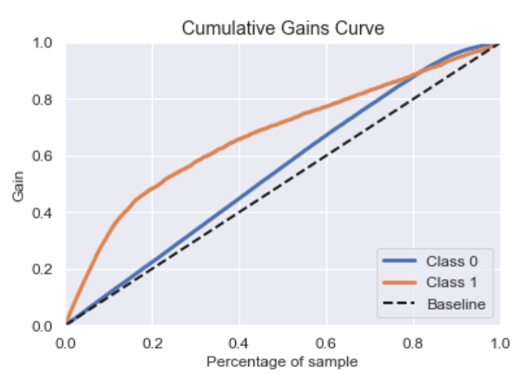
Fine-tune models
SVM - Cumulative Gain Curve
Notes:
利益相關者的顯著性取決於對他們在組織中的權力，合法性和緊迫性的評估。
權力–是利益相關者施加意願的能力。
緊急–需要立即採取行動。
合法性–評估他們的參與是否適當。

Slide 49
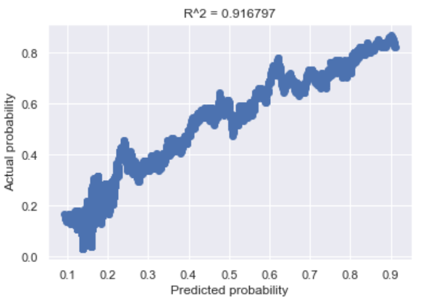
Fine-tune models
SVM - Sorting Smoothing Method
Notes:
利益相關者的顯著性取決於對他們在組織中的權力，合法性和緊迫性的評估。
權力–是利益相關者施加意願的能力。
緊急–需要立即採取行動。
合法性–評估他們的參與是否適當。

Slide 50
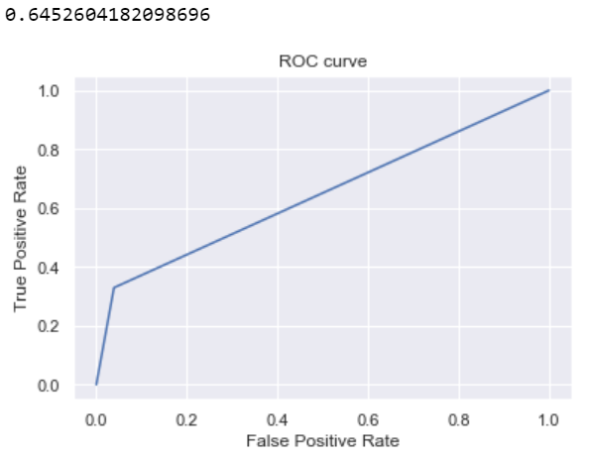
Fine-tune models
SVM With Data Processing – ROC Curve & Error Rate
Error Rate:
0.177
Notes:
利益相關者的顯著性取決於對他們在組織中的權力，合法性和緊迫性的評估。
權力–是利益相關者施加意願的能力。
緊急–需要立即採取行動。
合法性–評估他們的參與是否適當。

Slide 51
Outline
Frame the problem
Get the data
Explore the data
Prepare the data to better expose the underlying data patterns to Machine Learning algorithms
Explore many different models and short-list the best ones
Fine-tune models and combine them into a great solution
Present your solution

Slide 52
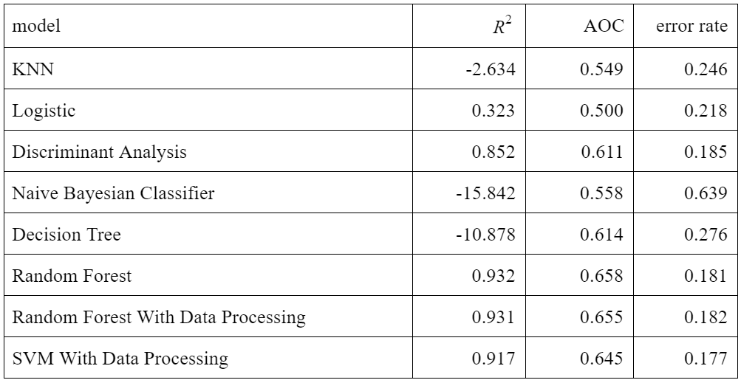
Present your solution
Notes:
利益相關者的顯著性取決於對他們在組織中的權力，合法性和緊迫性的評估。
權力–是利益相關者施加意願的能力。
緊急–需要立即採取行動。
合法性–評估他們的參與是否適當。

Slide 53
Present your solution
我們將改良模型過後的預測結果和其他預測結果的表格合併，可以發現採用新模型和我們對於資料的處理是有助於提升在此資料集的模型預測準確度的。
Notes:
利益相關者的顯著性取決於對他們在組織中的權力，合法性和緊迫性的評估。
權力–是利益相關者施加意願的能力。
緊急–需要立即採取行動。
合法性–評估他們的參與是否適當。

Slide 54
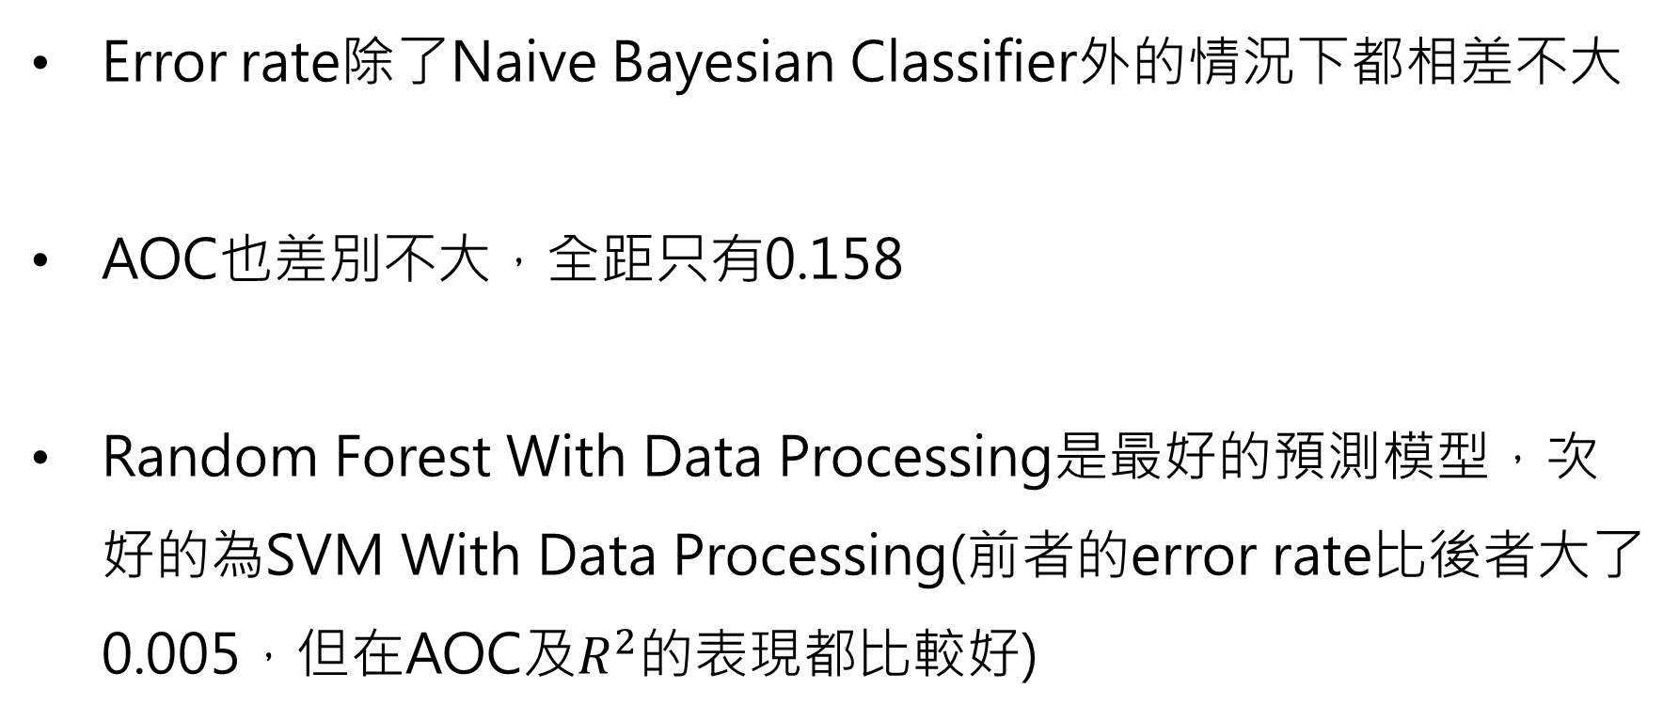
Present your solution
Error rate除了Naive Bayesian Classifier外的情況下都相差不大
AOC也差別不大，全距只有0.158
Random Forest With Data Processing是最好的預測模型，次好的為SVM With Data Processing(前者的error rate比後者大了0.005，但在AOC及$R^{2}$的表現都比較好)
Notes:
利益相關者的顯著性取決於對他們在組織中的權力，合法性和緊迫性的評估。
權力–是利益相關者施加意願的能力。
緊急–需要立即採取行動。
合法性–評估他們的參與是否適當。

